Slide 1


Tempo é vida!

Slide 3



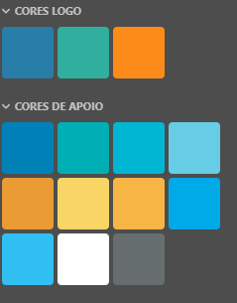
Estudos Interfarma: do diagnóstico às soluções
Dados, causas e plano prático para encurtar o caminho do paciente ao acesso

Slide 4

O ciclo do acesso
Onde o ciclo se alonga e como reduzir prazos
ANVISA
CMED
CONITEC
PCDT
Acesso
Produtos registrados no Brasil
Produtos com preço estabelecido no Brasil
Decisão de utilização no Sistema Público
Atualização de PCDTs relacionadas aos produtos incluídos
Efetiva utilização dos produtos incluídos no Sistema Público
A base inicial do estudo se dá com dados publicados referentes a produtos com registro no Brasil (base disponibilizada em Dezembro/2024)
O primeiro levantamento se dá através da comparação entre produtos registrados e o momento em que são publicados os seus preços na CMED
Para os produtos com submissão para decisão da CONITEC, será avaliado o tempo entre a submissão e a sua decisão final
Para produtos que tiveram decisão favorável de inclusão na CONITEC, será avaliado o tempo para a publicação/atualização do PCDT
Uma vez que os PCDTs foram atualizados com a inclusão dos produtos, será mensurado o real acesso (utilização) desses produtos

Slide 5
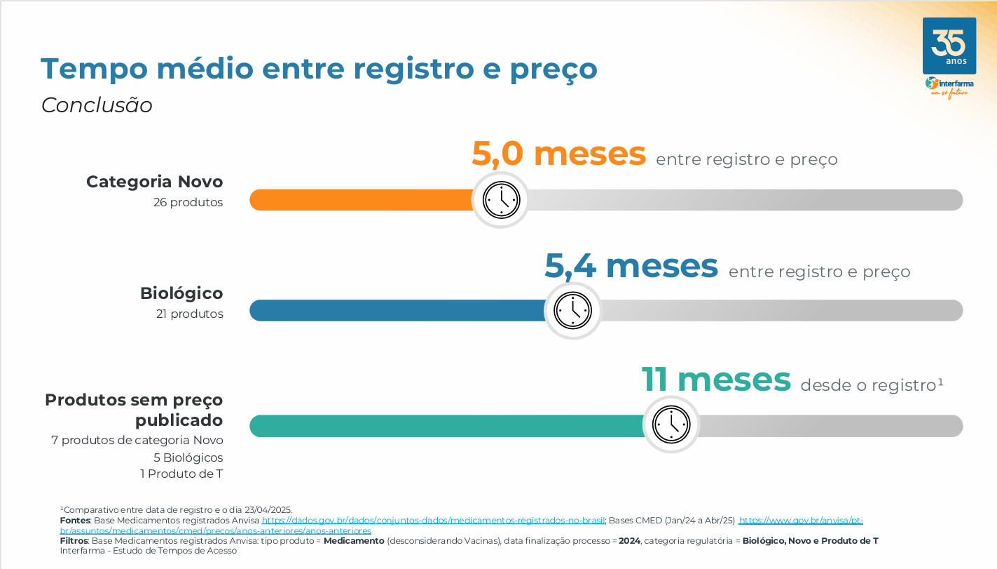

ANVISA
CMED
Decisão técnica só se transforma em acesso quando o serviço chega ao paciente.

Slide 6
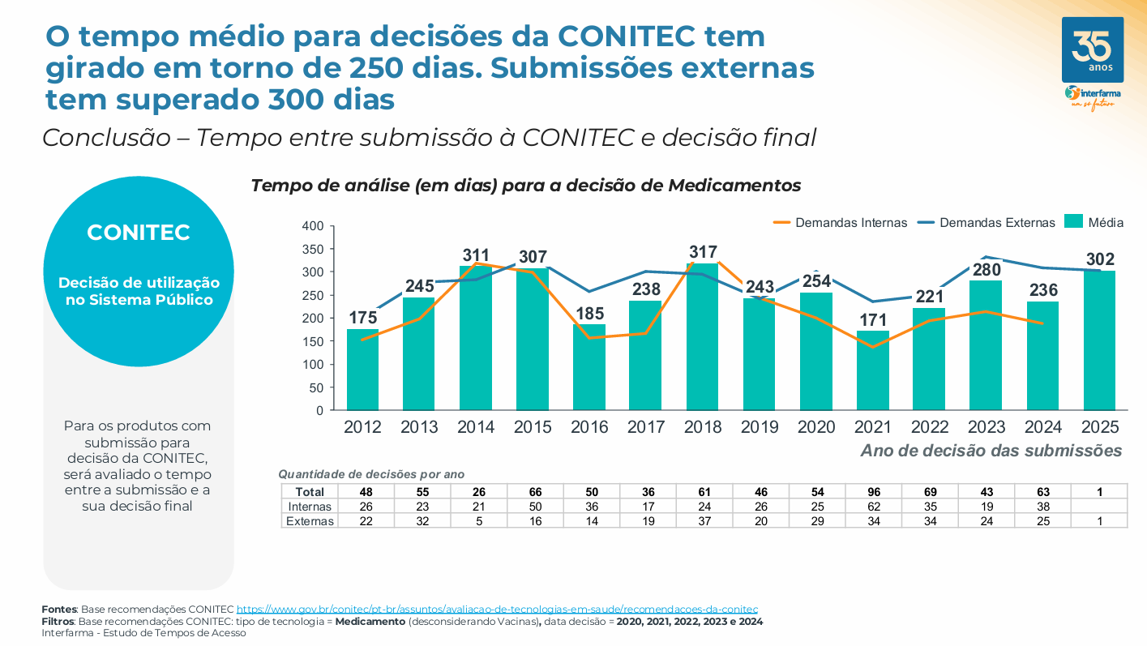
ANVISA
CMED
Decisão técnica só se transforma em acesso quando o serviço chega ao paciente.

Slide 7
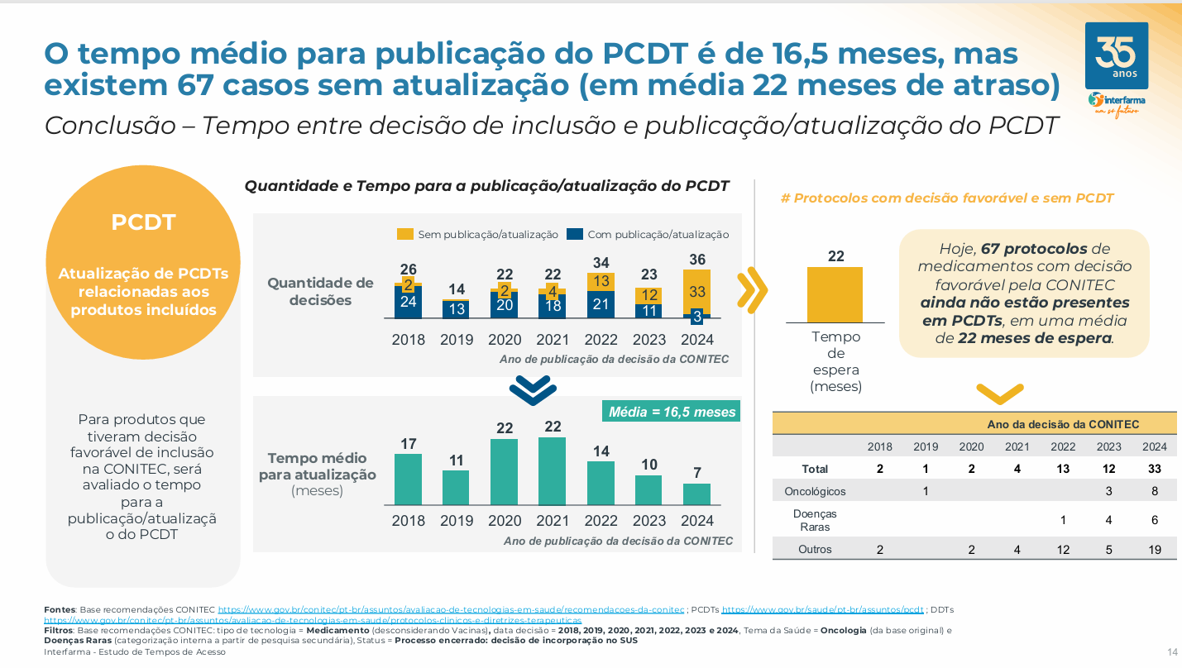
ANVISA
CMED
Decisão técnica só se transforma em acesso quando o serviço chega ao paciente.

Slide 8
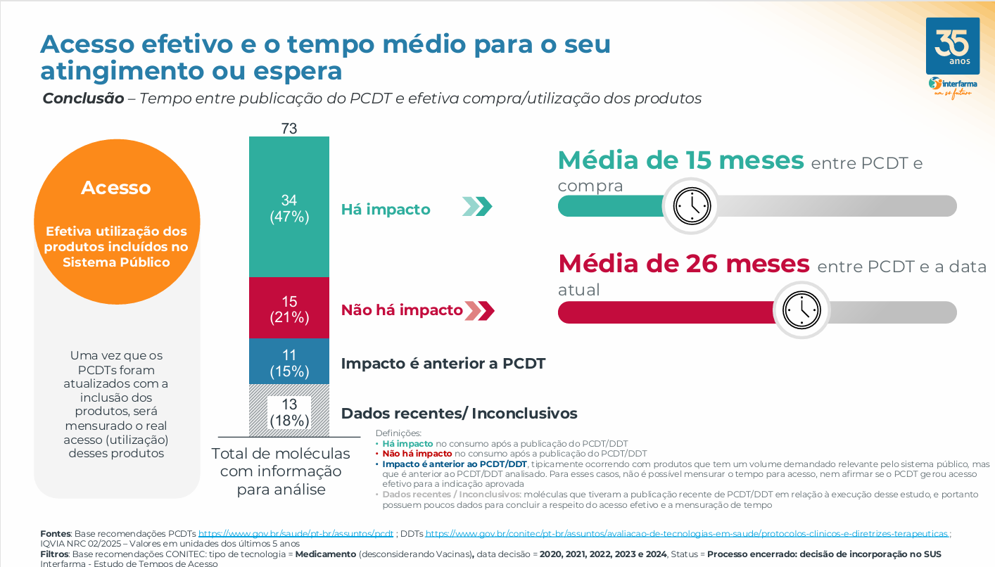
ANVISA
CMED
Decisão técnica só se transforma em acesso quando o serviço chega ao paciente.

Slide 9

Tempo é vida!

Slide 10
Demorômetro do Acesso - Quanto tempo o paciente espera por um medicamento no Sistema Público no Brasil?
Período de 2012 a 2025
Cerca de 129 moléculas para oncologia aprovadas globalmente entre 2014 a 2024 – WAIT Indicator
Funil de quantidade de decisões de
medicamentos incorporados e dispensados
Funil de quantidade de decisões de
medicamentos antineoplásicos incorporados
e dispensados
44% dos medicamentos
com decisão de incorporação ou ampliação de uso estão de fato chegando aos pacientes brasileiros
Fonte: Painel Moka
Fonte: Painel Moka

Slide 11
Obrigada!
Helaine Capucho
Diretora de Acesso ao Mercado
E-mail: helaine.capucho@interfarma.org.br

